Slide 1
半数致死量(LD₅₀)

Slide 2
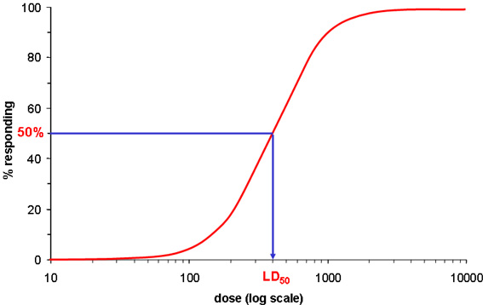
剂量-反应曲线与LD₅₀

Slide 3
剂量-反应曲线与LD₅₀ 分组

Slide 4
预实验
首先，用较大的剂量间距确定致死剂量的范围，进而在此范围内设定若干剂量组（本次5组），剂量按等比方式设计，相邻两个剂量间距比例在0.65~0.85之间

Slide 5
剂量-反应曲线与LD₅₀ 分组

Slide 6
LD₅₀ 测量方法
改良冦氏（Kärbar ）法 （学生实验课）
霍恩（Horn）法（湘雅）
Bliss法
Logistic法
贯序法、累计法等等。
《新药(西药)临床前研究指导原则汇编》中推荐Bliss法
科学研究也常用来测定ED₅₀

Slide 7
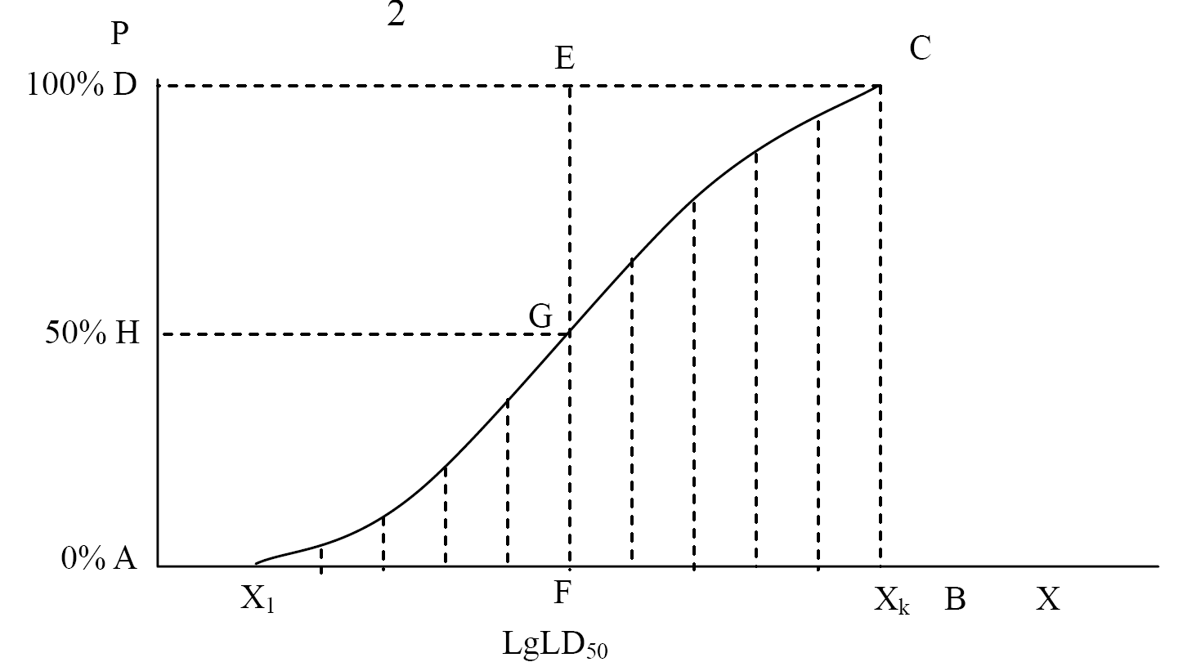
改良冦氏（Kärbar ）法

Slide 8
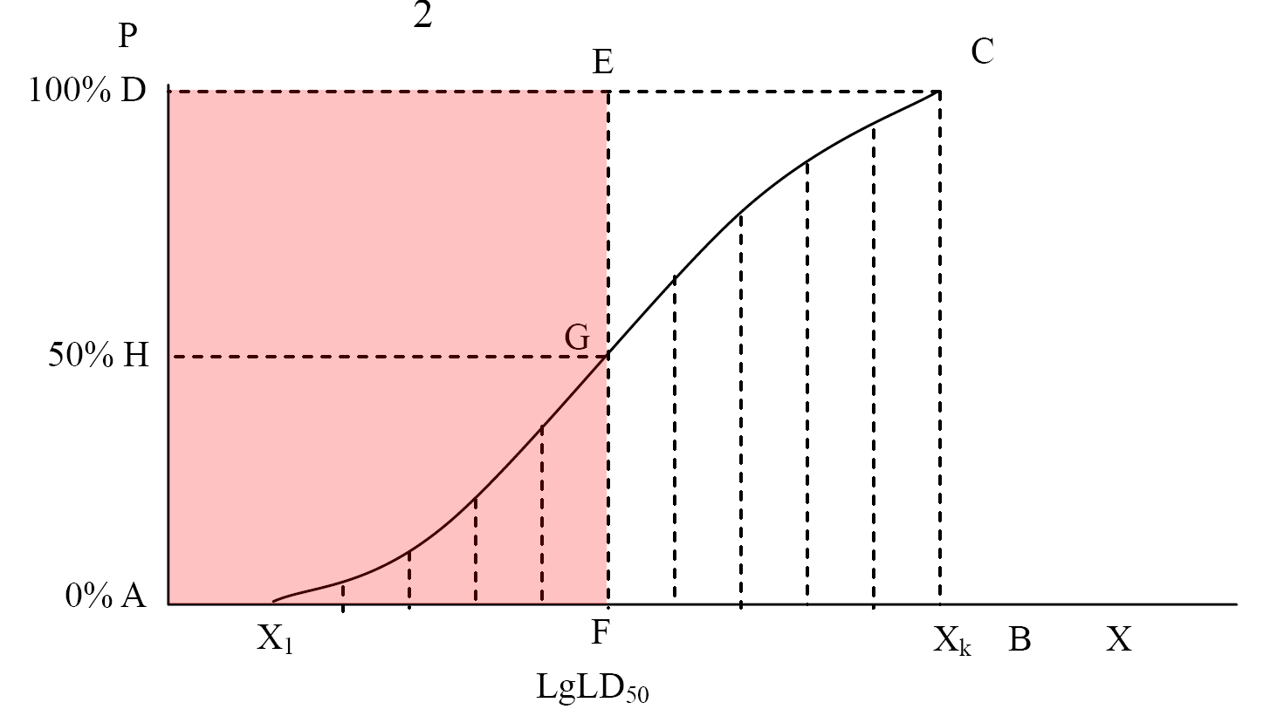
改良冦氏（Kärbar ）法

Slide 9
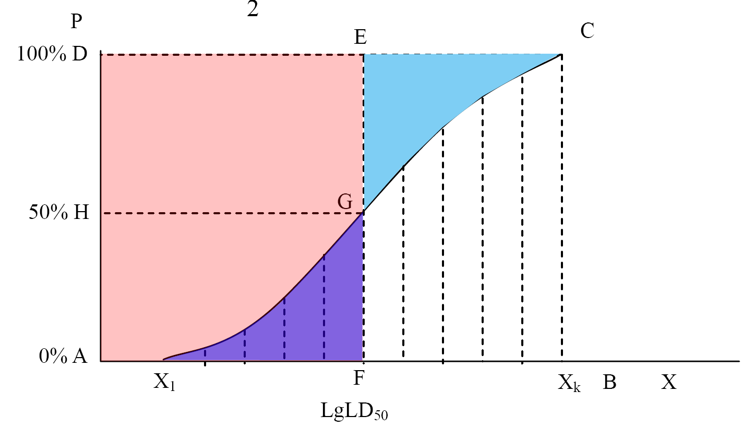
改良冦氏（Kärbar ）法

Slide 10
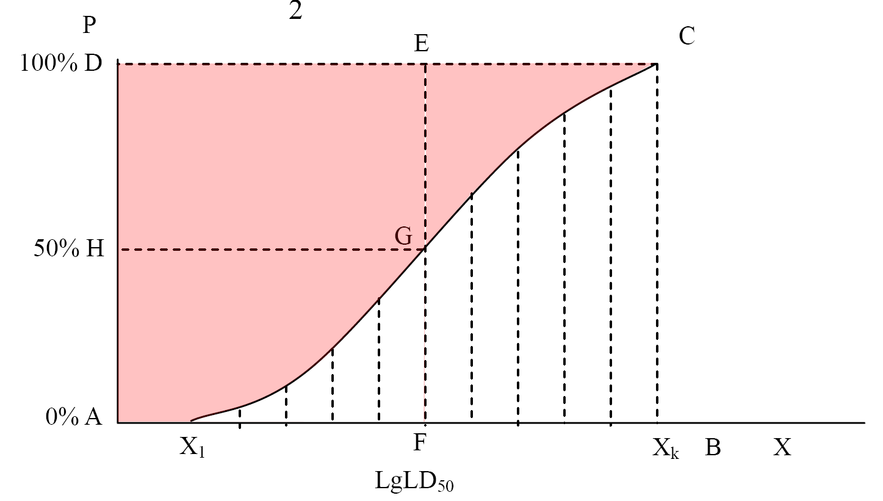
改良冦氏（Kärbar ）法

Slide 11
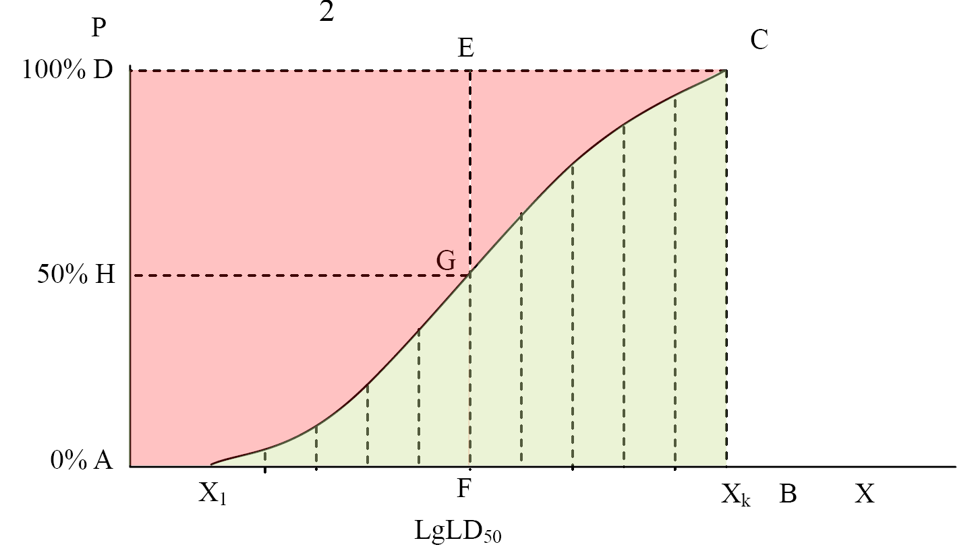
改良冦氏（Kärbar ）法

Slide 12
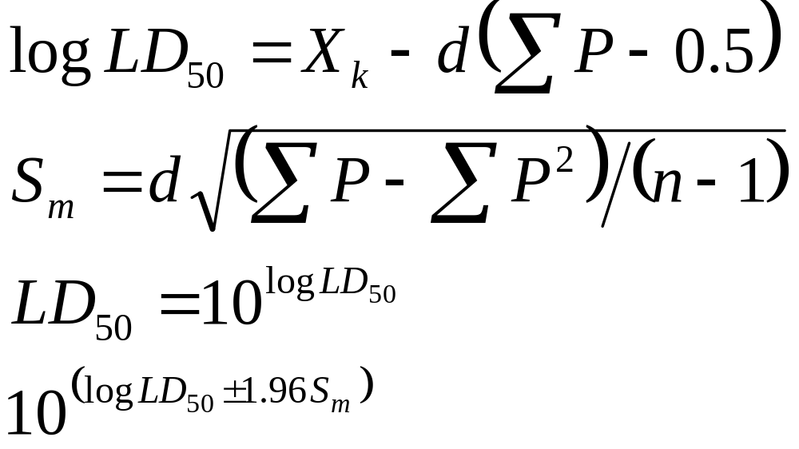
改良冦氏（Kärbar ）法

Slide 13
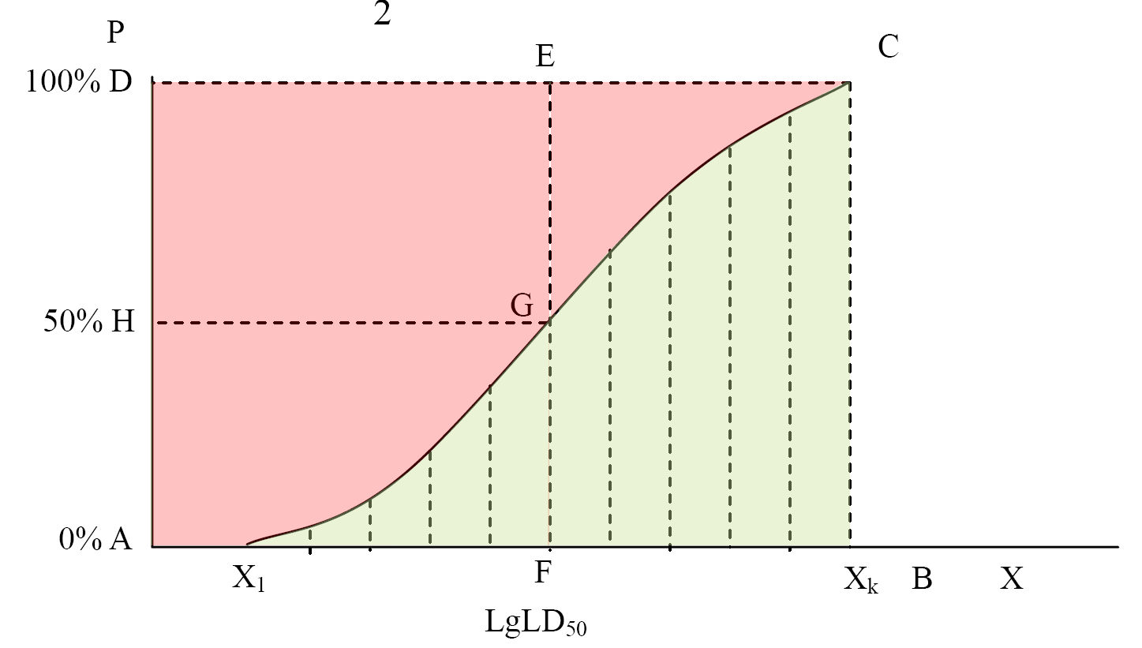
改良冦氏（Kärbar ）法
限制：
  组距的大小和一致性
  组数
  每组动物数
  剂量最大组和最小组的死亡率

Slide 14
LD₅₀ 测量方法
改良冦氏（Kärbar ）法 （学生实验课）
霍恩（Horn）法（湘雅）
Bliss法
Logistic法
贯序法、累计法等等。
《新药(西药)临床前研究指导原则汇编》中推荐Bliss法
科学研究也常用来测定ED₅₀

Slide 15
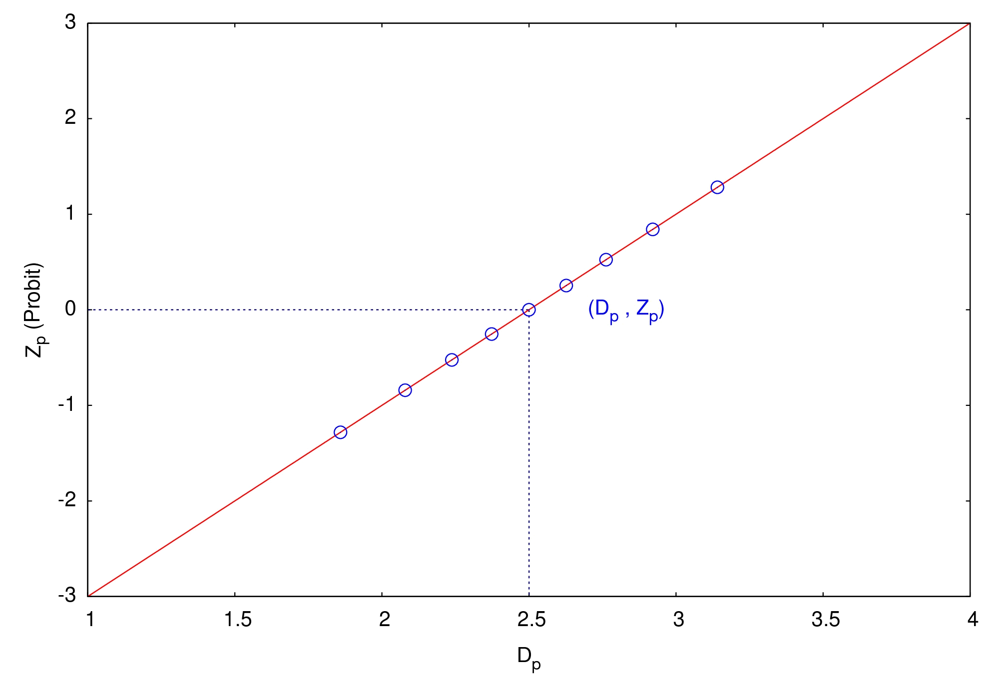
霍恩（Horn）法
利用对数剂量和百分率的转换（概率单位）呈直线关系而设定

Slide 16
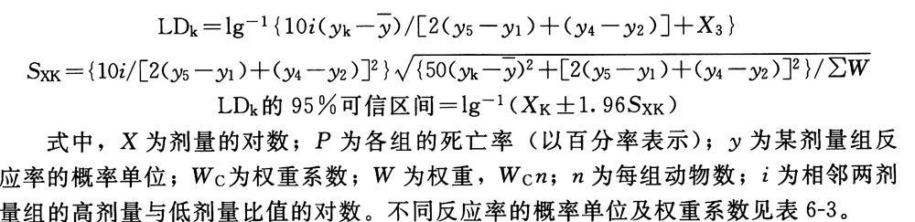
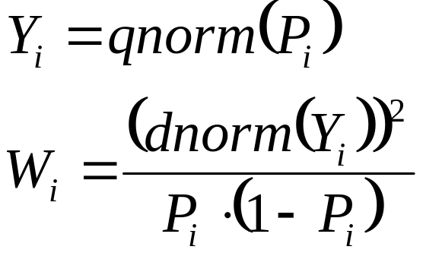
霍恩（Horn）法
五个剂量组时：

Slide 17
LD₅₀ 测量方法
改良冦氏（Kärbar ）法 （学生实验课）
霍恩（Horn）法（湘雅）
Bliss法
Logistic法
贯序法、累计法等等。
《新药(西药)临床前研究指导原则汇编》中推荐Bliss法
科学研究也常用来测定ED₅₀

Slide 18
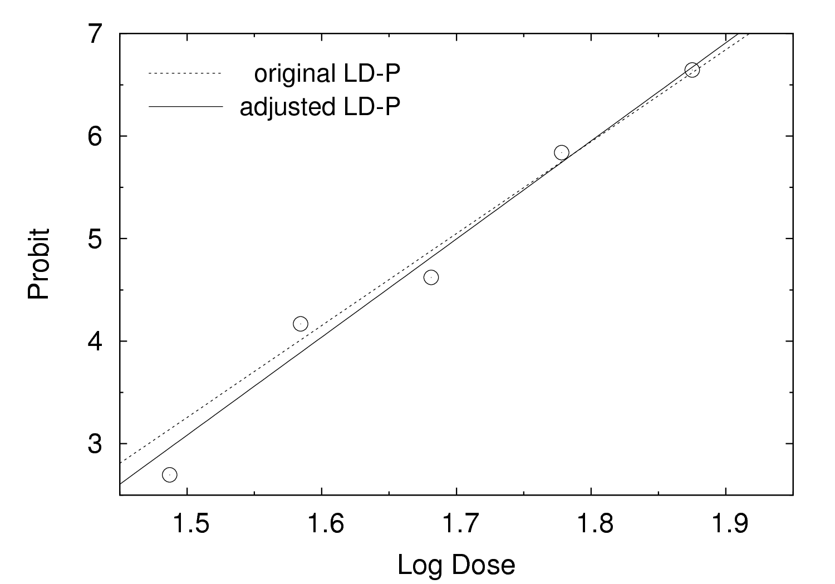
线性回归（Linear Regression）
Y=A + B*X

Slide 19
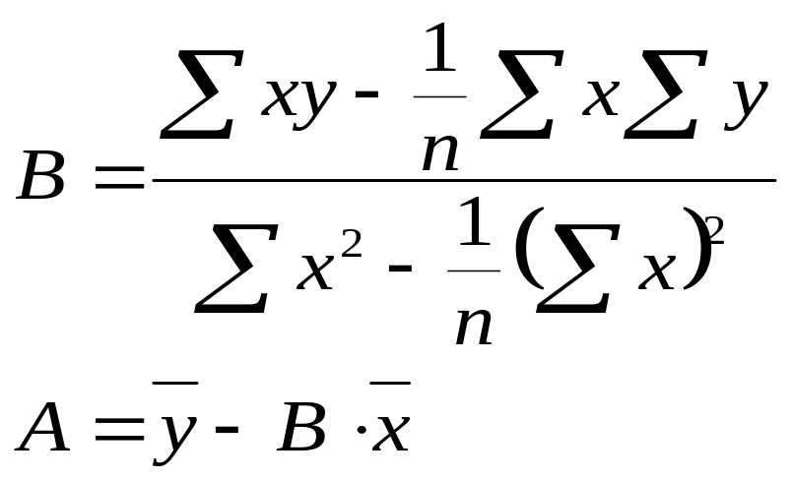
直线回归
最小二乘法 确定截距A和斜率B

Slide 20
加权直线回归法
死亡率要转换为probit
死亡率为0或100%会发生什么？怎么办？
有没有数理严谨的算法？
  Bliss的登场

Slide 21
Bliss法
最严谨和可靠，又称正规法
步骤：
  根据死亡率不为0或100%的点，拟合第一条LD-P线
  根据第一条LD-P计算Ye，然后求yr，这样所有的数据点都有probit值
  利用加权直线回归，求第二条LD-P，就可以进一步求得LD₅₀和S_{m}

Slide 22
Bliss法
都引用了Finney的文献
计算复杂，有软件计算：
Basic
SAS (The PROBIT Procedure)
SPSS (probit回归)
R （drc包）
其它商业软件

Slide 23
其它精确的算法？
Logistic法
Logistic 分布
因变量是等级变量
二项
多项

